Slide 1

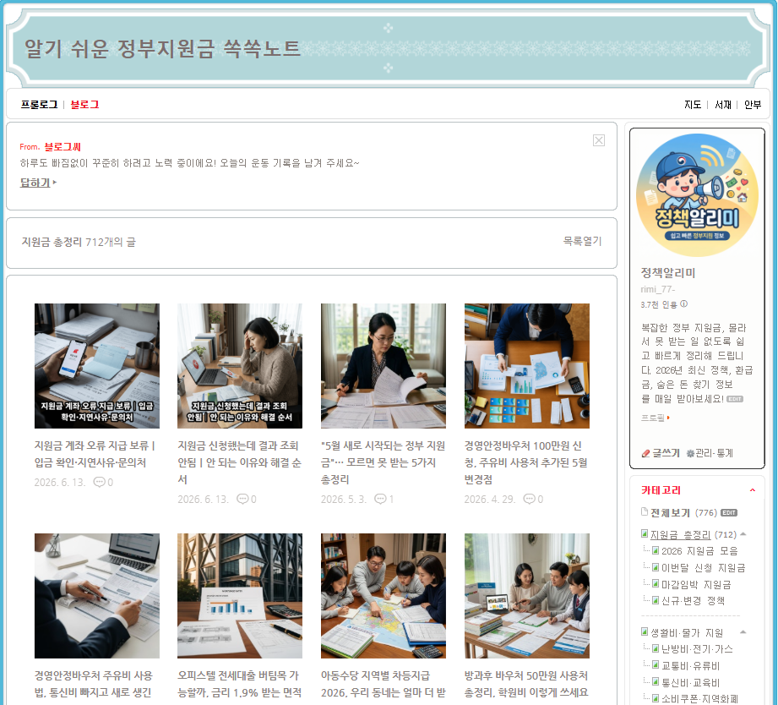
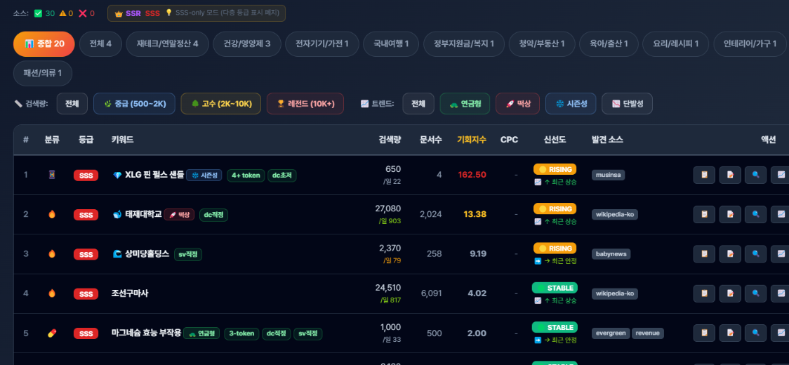
PORTFOLIO
리더남
콘텐츠 운영
유튜브 채널 운영 기록
포트폴리오
블로그 운영 · 교육 · 생활정보 콘텐츠 기록
다음채널 제출을 위해 실제 운영해온 채널, 대표 글, 콘텐츠 작성 원칙을 증빙 캡처와 함께 정리했습니다.
제출 전 실제 URL 교체 필요
네이버 블로그 운영 화면
콘텐츠 운영 도구 화면
운영 기록 기반 포트폴리오
01 / 10

Slide 2
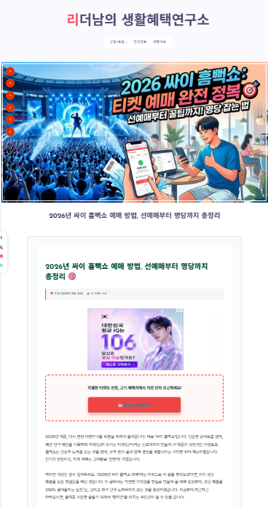
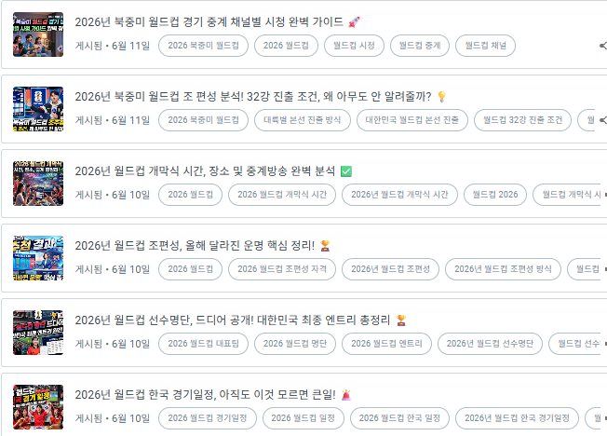
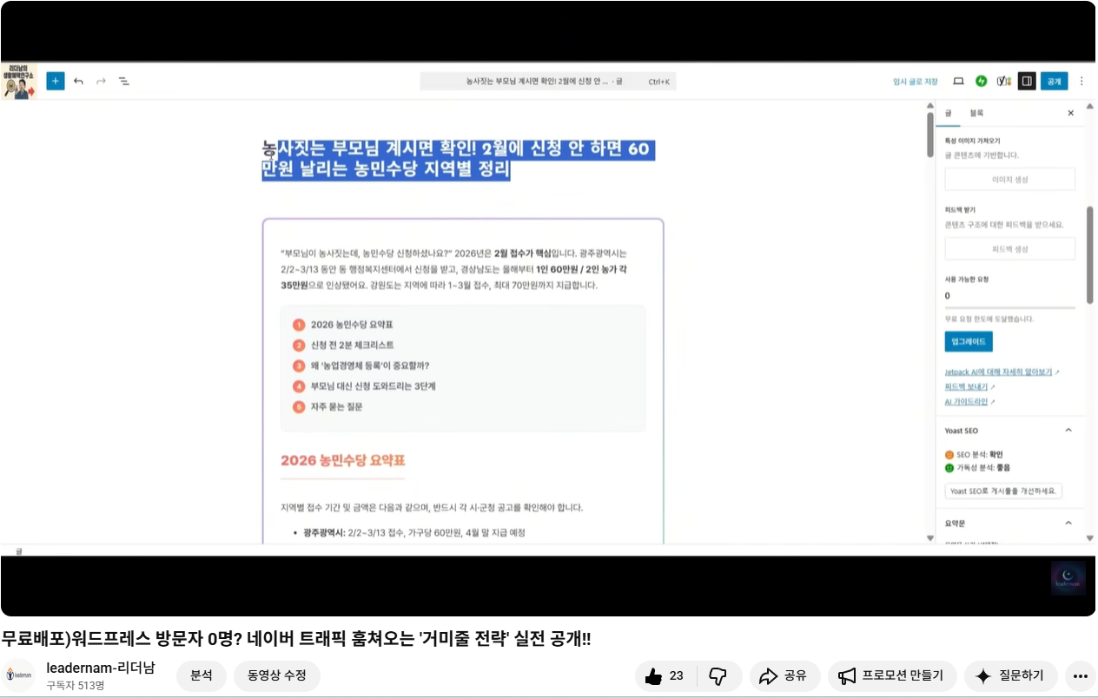
OPERATOR SUMMARY
운영 범위는 채널, 글, 교육, 도구까지 이어집니다.
심사자가 30초 안에 확인해야 할 운영 근거만 추려 정리했습니다.
100+
약 4년
운영·관리 경험
교육 노하우 공유
네이버
워드프레스
3종+
기획 보조
운영 플랫폼
자체 도구 개발
핵심 포지셔닝
블로그스팟
유튜브 교육
단순 글 발행자가 아니라 여러 블로그 구조를 만들고 관리해온 콘텐츠 운영자입니다.
리더남 콘텐츠 운영 포트폴리오
02 / 10

Slide 3
YOUTUBE RECORD
블로그 운영 노하우를 영상으로 공개해온 기록입니다.
채널 화면과 영상 화면은 초보자에게 운영 과정을 설명해온 교육 기록으로 활용됩니다.
채널 운영 화면
증빙 포인트
다음채널과의 연결
블로그 운영 화면을 직접 보여주며 초보자가 따라올 수 있는 방식으로 설명해온 채널입니다.
생활정보 글도 같은 방식으로 원인, 순서, 주의사항을 풀어가는 정리형 콘텐츠로 운영할 수 있습니다.
블로그 운영 팁 영상 화면
유튜브 채널: @leadernam-s5e
03 / 10

Slide 4
NAVER BLOG
네이버 블로그는 정책·생활정보를 카테고리로 관리한 기록입니다.
운영 구조
지원금, 생활비, 지자체 안내처럼 독자가 주제별로 찾기 쉬운 카테고리 구조를 사용했습니다.
대표 글 흐름
목록에서 바로 확인 가능한 글 제목과 썸네일을 통해 정책 글의 구체성을 보여줍니다.
제출 활용
다음채널 신청서에는 실제 URL로 교체해 운영 중인 자료로 연결하면 됩니다.
네이버 블로그 메인 및 글 목록
네이버 블로그 운영 증빙
04 / 10

Slide 5
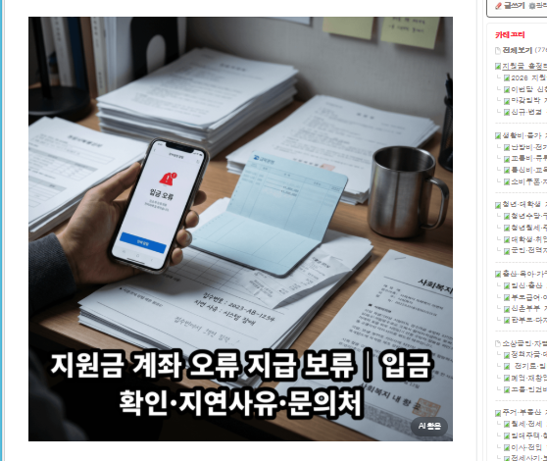
POLICY ARTICLE
지원금 글은 조건과 확인 순서를 풀어주는 정리형 콘텐츠입니다.
정책 글은 독자가 바로 확인할 수 있는 원인, 문의처, 해결 순서를 중심으로 구성합니다.
01
먼저 확인할 사유
계좌번호, 예금주, 지연 사유처럼 독자가 바로 확인해야 할 항목을 앞에 둡니다.
02
본문에서 근거와 맥락 제공
제목은 궁금증을 줄 수 있지만 본문은 확인 가능한 사유와 순서를 중심으로 정리합니다.
03
확인 경로 안내
정책·지원금 글은 변동 가능성이 있어 공식 안내와 문의 경로를 함께 안내합니다.
네이버 정책 글 예시
정책·지원금 대표 글 예시
05 / 10

Slide 6
WORDPRESS RECORD
워드프레스 글은 긴 주제를 한 페이지에서 읽히도록 구성했습니다.
구성 방식
이미지, 요약, 본문, 확인할 점을 나누어 긴 글도 독자가 흐름을 잃지 않게 정리합니다.
01
상단 이미지와 주제 확인
독자가 글의 주제를 빠르게 파악할 수 있게 대표 이미지를 앞에 배치합니다.
02
본문은 단락별로 분리
긴 설명은 한 덩어리로 두지 않고 이유, 방법, 주의사항으로 나눕니다.
03
생활정보형 글로 전환 가능
다음채널에서도 지원금, 집관리, 청소·세탁 글에 같은 구조를 적용할 수 있습니다.
워드프레스 글 예시
워드프레스 운영 증빙
06 / 10

Slide 7
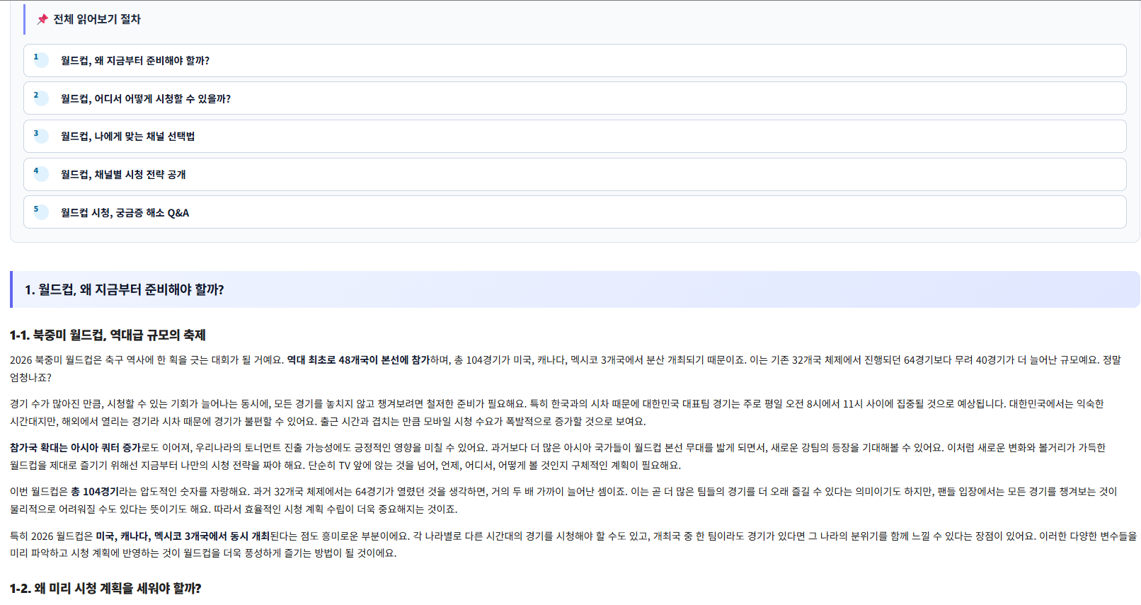
BLOGSPOT RECORD
블로그스팟은 목록 관리와 본문 구조를 나누어 운영했습니다.
목록에서는 연재 흐름을 보여주고, 본문에서는 먼저 읽을 순서와 근거를 차례로 제시합니다.
글 목록과 태그 흐름
본문 읽기 순서와 구조
운영 해석
관련 글을 이어볼 수 있게 목록과 태그를 관리하고, 본문은 독자가 순서대로 이해하도록 구성했습니다.
블로그스팟 운영 증빙
07 / 10

Slide 8
CONTENT TOOL
자체 도구는 초보자의 주제 정리와 발행 흐름을 돕기 위해 만들었습니다.
도구 자체를 판매하기보다, 콘텐츠 운영 경험과 교육 과정에서 발견한 어려움을 정리한 결과물로 보여줍니다.
01
주제 후보 수집
반복해서 다룰 수 있는 생활정보 주제를 모읍니다.
02
자료 확인 기준 정리
검색량보다 독자가 실제로 이해해야 할 원인과 순서를 우선 봅니다.
03
발행 흐름 관리
초보자가 제목, 자료, 본문 흐름을 잃지 않도록 체크합니다.
콘텐츠 후보 정리 화면
자체 콘텐츠 운영 도구 증빙
08 / 10

Slide 9
NEXT CHANNEL PLAN
다음채널은 생활밀착형 정보 정리 채널로 운영합니다.
단순 이슈 반복이 아니라 독자가 한 글에서 원인, 순서, 주의사항을 확인할 수 있는 정리형 콘텐츠를 목표로 합니다.
01
생활문제 해결
02
지원금·정책 정리
장마철 습도, 빨래 냄새, 욕실 곰팡이, 배수구 냄새처럼 반복되는 문제를 원인과 순서로 정리합니다.
정부24, 복지로, 지자체 안내 등 공식 자료를 확인하고 대상, 조건, 기간, 필요서류를 정리합니다.
03
계절별 집관리
04
청소·세탁·리빙
장마, 폭염, 난방, 명절, 겨울철 결로처럼 시기별로 반복되는 생활 이슈를 미리 확인하게 합니다.
청소 순서, 세탁 후 냄새, 생활가전 관리처럼 실생활에 바로 쓰이는 정보를 다룹니다.
05
4050 방송·인물 이야기
공개 인터뷰와 방송 자료를 바탕으로 활동 변화와 다시 회자되는 이유를 정리합니다.
다음채널 콘텐츠 방향
09 / 10

Slide 10
OPERATING PRINCIPLES
운영 원칙은 공식 자료 확인과 독자 이해 중심으로 고정합니다.
다음채널 제출 전에는 실제 대표 URL만 교체하면 바로 활용할 수 있는 포트폴리오 구조입니다.
지원금과 정책 글은 공식 안내 자료를 먼저 확인
발행 계획
콘텐츠뷰 기준 월 25개 내외 발행을 계획합니다. 장마, 폭염, 난방, 명절, 지원금 신청기간처럼 계절성과 생활성이 있는 주제를 우선 발행합니다.
변동 가능한 조건, 기간, 필요서류는 확인 경로 함께 안내
인물 콘텐츠는 공개 인터뷰와 방송 자료를 기준으로 작성
확인되지 않은 루머와 사생활 추측 배제
제출 전 확인
대표 콘텐츠 링크와 운영 채널 URL만 실제 주소로 교체하면 됩니다. 제출용 웹페이지와 함께 보강자료로 활용하기 좋습니다.
독자가 바로 이해하도록 원인, 순서, 주의사항 중심 구성
작성 원칙 및 운영 계획
10 / 10

